Slide 1
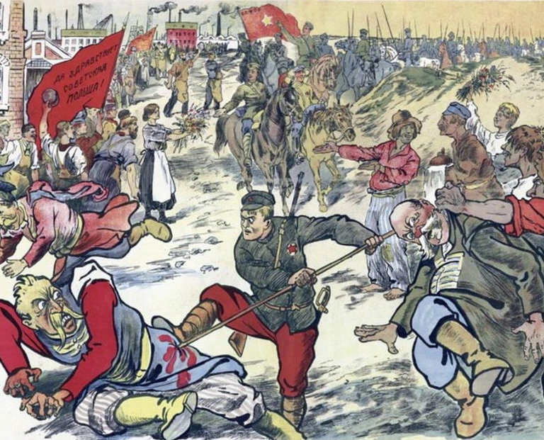
38
Беларусь в условиях окончания Первой мировой и польско-советской войны
2022

Slide 2
План
Наступление войск кайзеровской Германии.
Брестский мир и его последствия для Беларуси.
Наступление польских войск.
Положение Беларуси во время польско-советской войны.
Рижский мирный договор и его последствия для Беларуси.

Slide 3
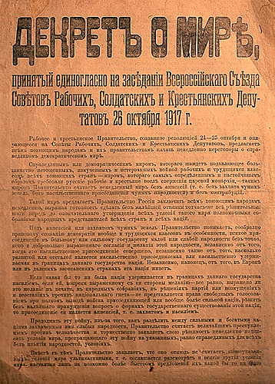
Наступление войск кайзеровской Германии
В соответствии с Декретом о мире Советское правительство предложило странам Антанты заключить с австро-германс- ким блоком демократический мир. Но страны Антанты от пе- реговоров отказались. Тогда Советская Россия в декабре 1917 г. вынуждена была начать в Брест-Литовске сепаратные (од- носторонние) переговоры с Германией и Австро-Венгрией. Советская делегация предложила заключить мир без аннек- сий и контрибуций. Но германская делегация отказалась зак- лючить такой мир и 10 февраля 1918 г. выставила ультима- тивные требования, в соответствии с которыми к ней должна была отойти значительная часть территории Советской Рос- сии, в т.ч. большая часть Беларуси.
Декрет о мире

Slide 4
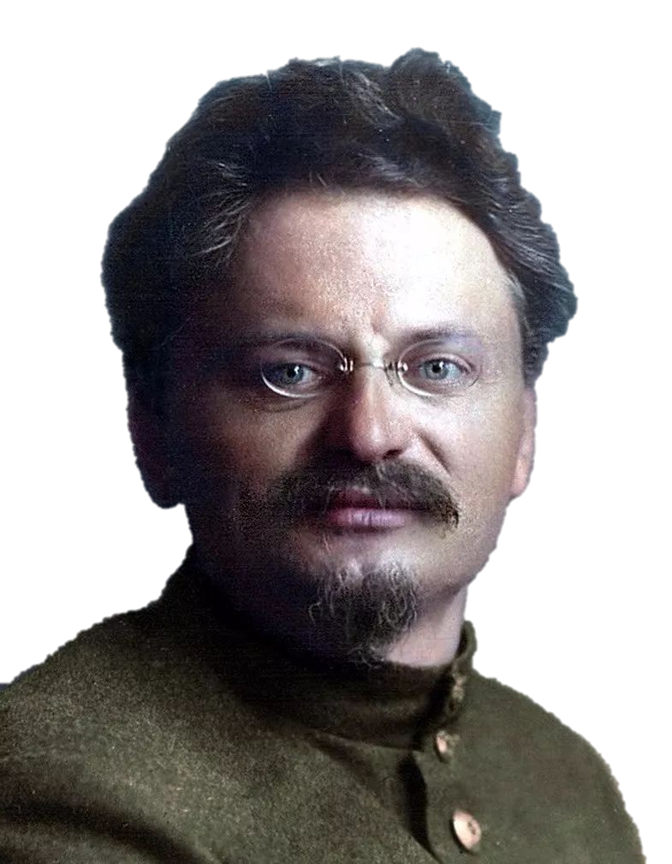
Наступление войск кайзеровской Германии
Руководитель советской делегации Лев Троцкий отказался подписать договор на таких тяжёлых для Советской России условиях. Тогда германское командование 16 февраля 1918 г. официально заявило о прекращении перемирия и возобнов- лении военных действий.
Лев Троцкий

Slide 5
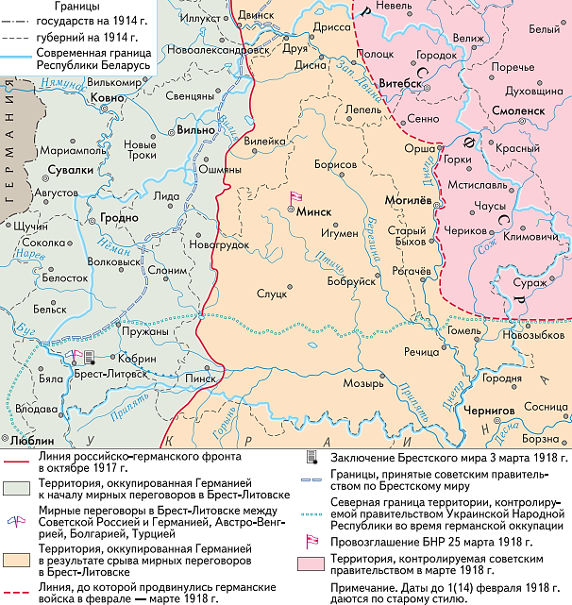
Наступление войск кайзеровской Германии
18 февраля 1918 г. германские и австро-венгерс- кие войска начали наступление. Утром 19 февра- ля 1918 г. Владимир Ленин направил германско- му правительству радиотелеграмму о согласии подписания договора на германских условиях. Но наступление продолжалось. Противник захва- тил Минск, Полоцк, Оршу и другие белорусские города.
Беларусь в условиях германской оккупации и Брестского мира

Slide 6
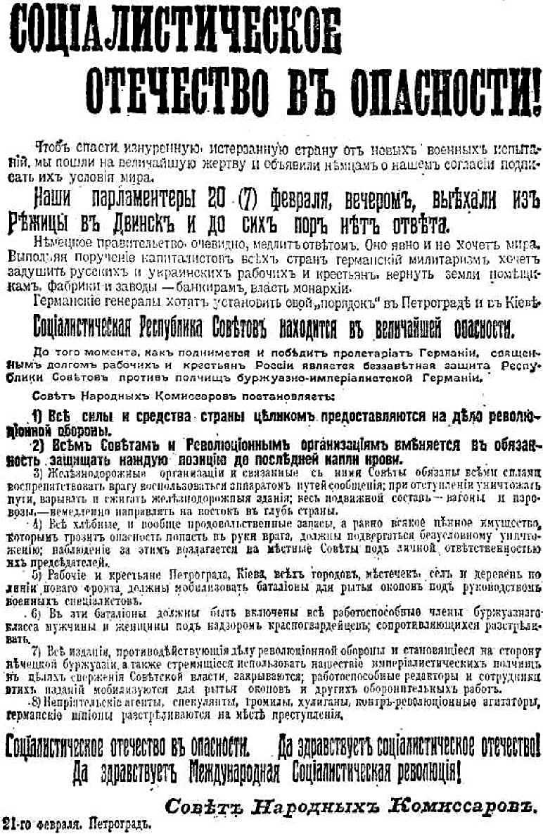
Наступление войск кайзеровской Германии
21 февраля 1918 г. СНК РСФСР опубликовал декрет-воззвание «Социалистическое Отечество в опасности!». Тысячи рабочих и крестьян пошли в Красную Армию. 23 февраля 1918 г. органи- зованные отряды Красной Армии под Псковом и Нарвой приос- тановили хорошо вооружённые формирования германских войск, наступавших на Петроград. День 23 февраля стал днём рождения Красной Армии и праздновался в СССР как День Со- ветской Армии и Военно-Морского Флота. В Республике Бела- русь этот день отмечается как День защитника Отечества.
Декрет СНК «Социалистическое
Отечество в опасности!»

Slide 7
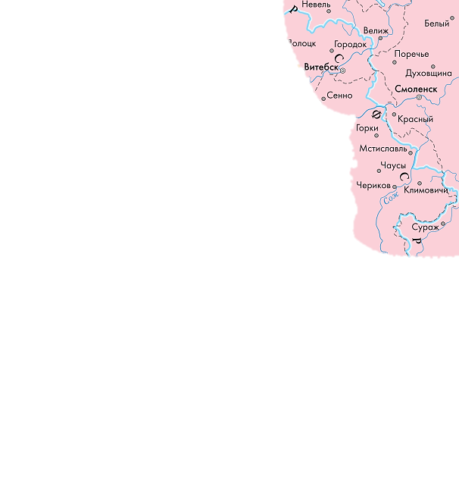
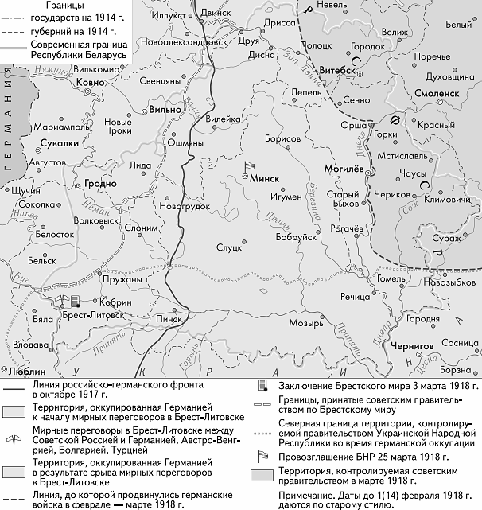
Наступление войск кайзеровской Германии
В связи с наступлением немецких войск были сформированы подразделения Красной Армии и в Беларуси. В начале марта 1918 г. наступление германских войск удалось остановить на линии Полоцк-Орша-Могилёв-Гомель. Советская власть существовала только в восточных уездах Витебской и Могилёвской губерний.
Беларусь в условиях германской оккупации и Брестского мира

Slide 8
Брестский мир и его последствия для Беларуси
3 марта 1918 г. в Брест-Литовске был подписан Брестский мирный договор на очень тяжёлых условиях. Территория Беларуси делилась на нес- колько частей. Белорусские земли на запад от линии Двинск-Лида-Пружаны-Брест отходили к Германии. Её руководство ориентировалось на создание «малой Литвы» с присоединением к эт- нической Литве части белорусских земель – Гродненщины и Брестчины.
Беларусь в условиях германской оккупации и Брестского мира

Slide 9
Брестский мир и его последствия для Беларуси
Часть Беларуси на юг от Полесской железной до- роги передавалась Украинской Народной Респуб- лике. Остальные белорусские земли рассматри- вались как территории Российской Федерации. Интересы Беларуси ни одним из участников пе- реговоров в Брест-Литовске не учитывались. Ок- купация немецкими войсками территории Бела- руси на запад от линии Полоцк-Орша-Могилёв- Гомель продолжалась.
Беларусь в условиях германской оккупации и Брестского мира

Slide 10
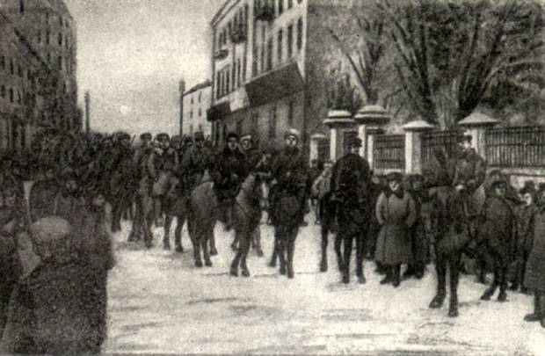
Брестский мир и его последствия для Беларуси
Вступление Красной Армии в Минск в декабре 1918 г. Рисунок неизвестного художника.
27 августа 1918 г. правительства РСФСР и Германии подписали дополнительный договор, по которо- му германские войска отходили к р. Березине. Поражение австро-германского блока в Первой миро- вой войне и Ноябрьская революция 1918 г. в Германии позволили правительству В.Ленина аннули- ровать 13 ноября 1918 г. Брестский договор. Началось освобождение Беларуси. 10 декабря 1918 г. Красная Армия вступила в Минск. К середине февраля 1919 г. почти вся территория Беларуси была освобождена. На освобождённой территории была восстановлена советская власть.

Slide 11
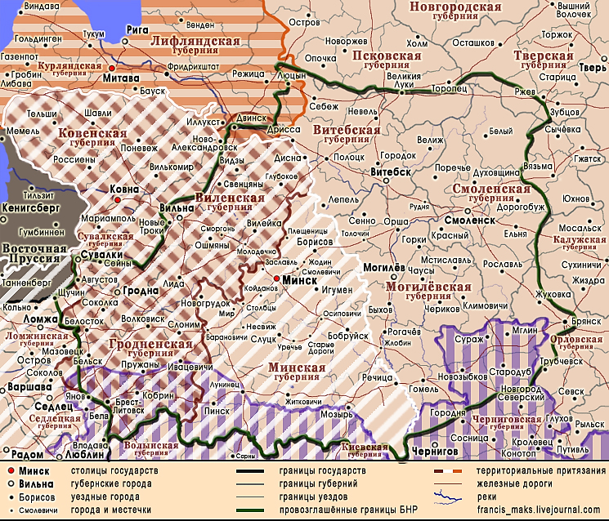
Наступление польских войск
В ноябре 1918 г. возродилось Польское государство. В начале 1919 г. польские руководящие круги при поддержке Франции и Англии стали на путь осущест- вления своих намерений при- соединить земли Украины, Бела- руси и Литвы к Польше и возро- дить Речь Посполитую в грани- цах 1772 г.
Территориальные притязания Польши на белорусские земли

Slide 12
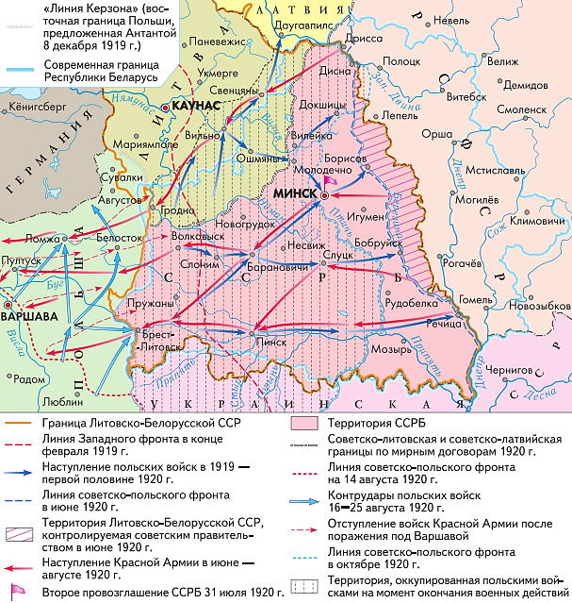
Наступление польских войск
В феврале 1919 г. началось крупномасштабное наступление польских войск в направлениях Вильно-Минск и Кобрин-Пинск. До середины марта 1919 г. польские войска захватили Брест, Слоним, Щучин, Пинск, Барановичи. В апреле они заняли Вильно. 8 августа был захвачен Минск, оборона которого продолжалась 39 дней. В октябре наступление противника было остановлено по линии Полоцк - река Берези- на - река Днепр.
Беларусь в марте 1919 - 1920 г.

Slide 13
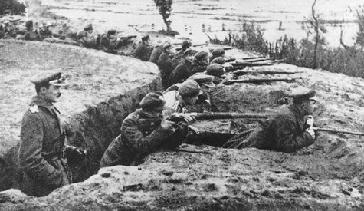
Наступление польских войск
Польские окопы в Беларуси во время сражения на Немане. Октябрь 1920 г.
Для борьбы против поляков был создан Западный фронт. В ССРЛиБ было введено военное положе- ние. Руководящие органы ССРЛиБ провели партийную, комсомольскую и всеобщую мобилизацию в Красную Армию. Значительная часть мобилизованных была направлена на Западный фронт, но ос- новные силы Красной Армии в это время воевали на Восточном фронте против А.Колчака.

Slide 14
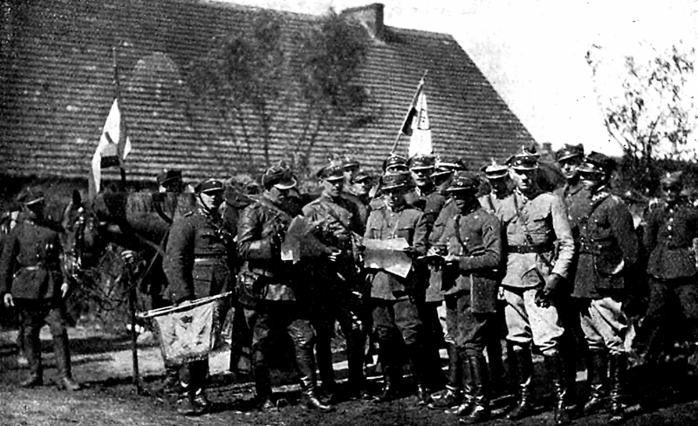
Положение Беларуси во время польско-советской войны
Группа польских офицеров. 1920 г.
На занятой территории Беларуси польские власти ликвидировали органы советского местного уп- равления, возобновили помещичье землевладение, установили свои порядки. Политические против- ники польской власти подвергались жестоким репрессиям. Богатства Беларуси раскрадывались и пе- реправлялись в Польшу. В культурной жизни проводилась политика полонизации. Закрывались бело- русские школы и учреждения культуры. Многие деятели белорусского национального движения, ряд учителей белорусских школ были арестованы и отправлены в польские тюрьмы.

Slide 15
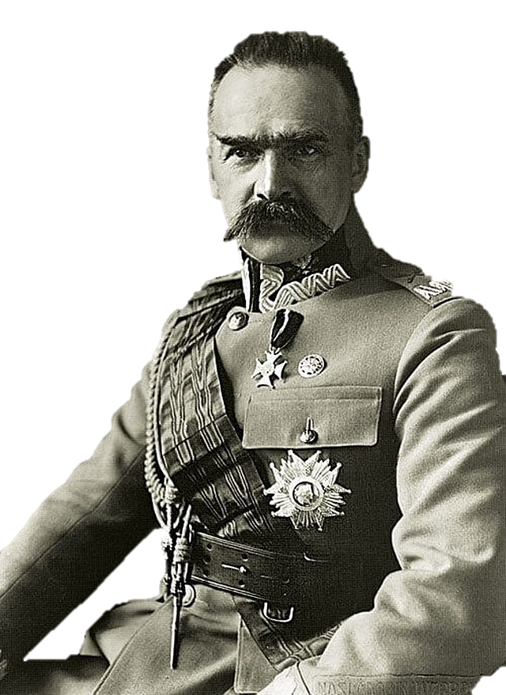
Положение Беларуси во время польско-советской войны
22 апреля 1919 г. руководитель польского государства Юзеф Пилсуд- ский в своём обращении «К жителям бывшего Великого княжества Литовского» обещал дать всем свободу и равные возможности в ре- шении национальных и религиозных дел, а также обеспечить федера- тивные связи белорусского, украинского и литовского свободных го- сударств под руководством Польши. Но это был дипломатический ход.
Юзеф Пилсудский

Slide 16
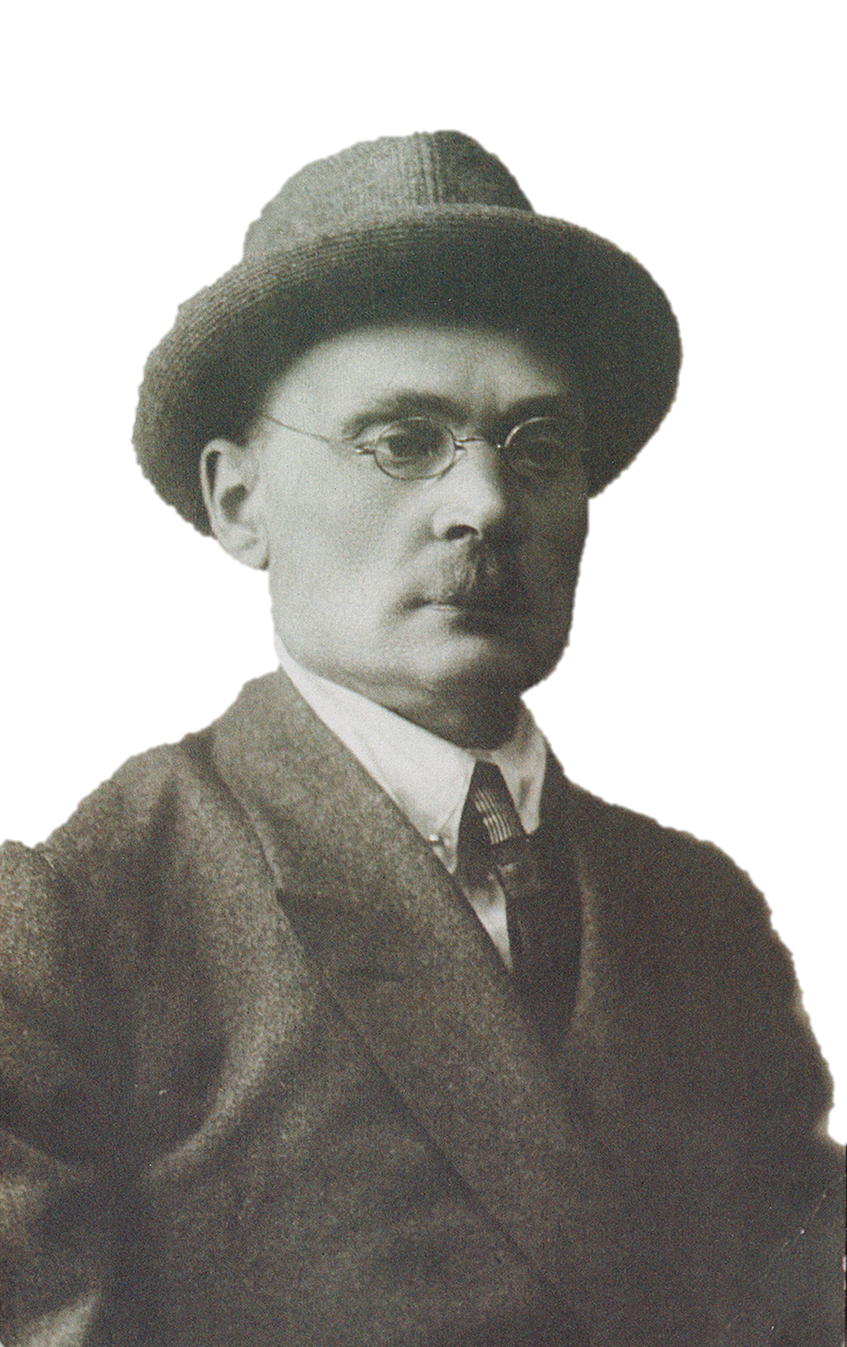
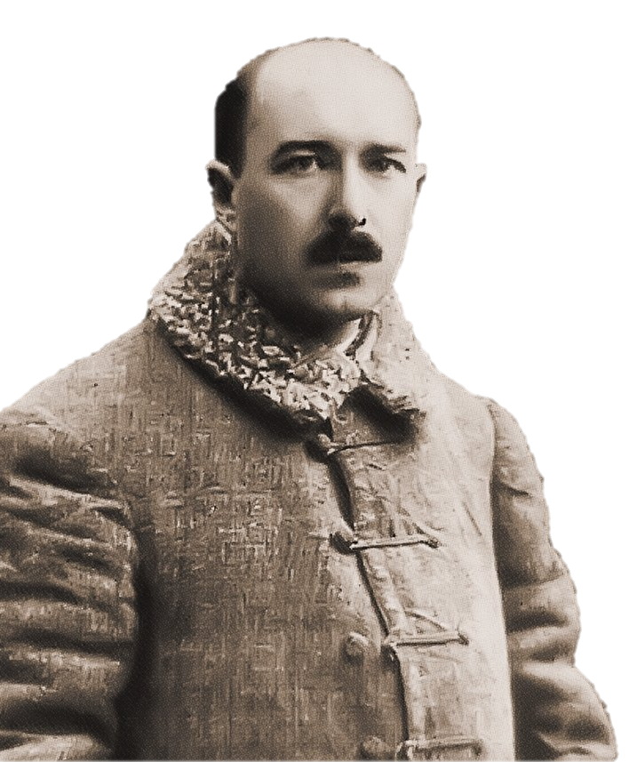
Положение Беларуси во время польско-советской войны
Некоторые руководители белорусского национального движения поверили пропаганде Ю. Пилсудского. Рада БНР во главе с Язепом Лёсиком обратилась к Ю.Пилсудскому с письмом, в котором со- держалась просьба о передаче ей власти в Беларуси. Председатель правительст- ва БНР Антон Луцкевич начал перегово- ры с руководством Польши о признании БНР. В сентябре 1919 г. он в Варшаве согласился заключить унию Беларуси и Польши при условии признания польс- ким сеймом независимости БНР. Но
Антон Луцкевич
Ю.Пилсудский не принял этого предложения и приказал за- держать А.Луцкевича.
Язеп Лёсик

Slide 17
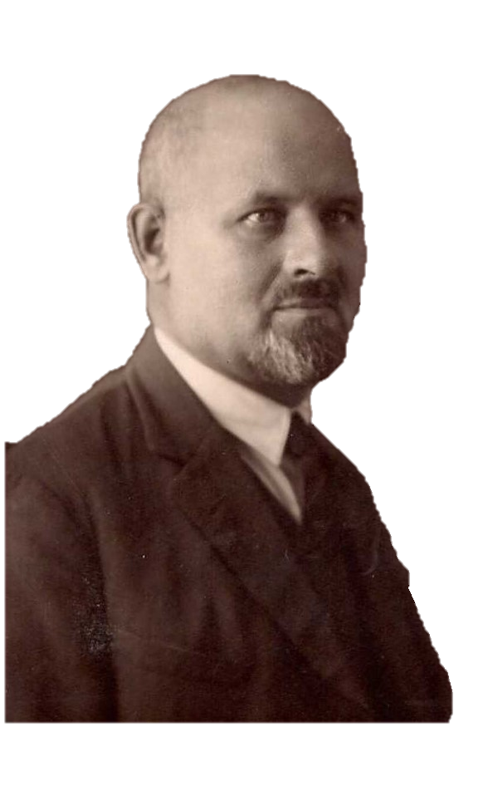
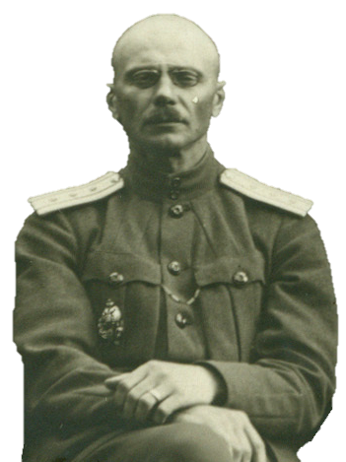
Положение Беларуси во время польско-советской войны
Антибелорусская позиция польского руководства и размах антипольской борьбы вызвали раскол в структуре власти БНР. На сессии Рады БНР в декабре 1919 г. сторонникам польской ориентации Я.Лё- сику и А.Луцкевичу было выказано недоверие. Образовался новый президиум рады и новое прави- тельство БНР во главе с Вацлавом Ластовским, которые являлись противниками унии с Польшей. Но польские власти вскоре арестовали В.Ластовского и заявили, что не собираются признавать БНР.
Сторонники унии с Польшей образовали Наивысшую ра- ду под руководством Яна Середы. Эта рада была марио- неточной в польской оккупационной администрации. В марте 1920 г. она заключила договор с польским прави- тельством, в котором дала согласие на включение в состав Польши бывших Виленской и Гродненской губерний.
Вацлав Ластовский
Ян Середа

Slide 18
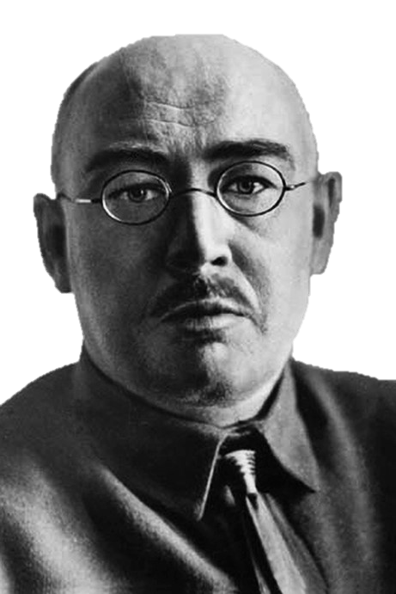
Положение Беларуси во время польско-советской войны
Белорусский народ не покорился оккупантам. Его борьбу возглавили коммунисты и эсеры. В конце августа 1919 г. ЦК КП(б)ЛиБ создал специальный политический орган Бюро по нелегальной работе, ко- торое занималось формированием партизанских отрядов. В октябре 1919 г. ЦК БПС-Р (Белорусской партии социалистов-революционе- ров) призвал все политические партии создать общий фронт борьбы за освобождение Беларуси. В целях борьбы за освобождение Белару- си от польских оккупантов происходил процесс дальнейшего сближе- ния коммунистов и белорусских эсеров. В декабре 1919 г. в Смоленс- ке прошла совместная конференция представителей этих партий. Был подписан договор о создании единого антипольского фронта борьбы. Был разработан план вооружённого восстания и создан Бе- лорусской повстанческий комитет (БПК). В начале 1920 г. коммунис- тическое и эсеровское течения партизанского движения объеди- нились. Большую роль в этом объединении сыграла Белорусская
коммунистическая организация (БКО) во главе с Всеволодом Игнатовским.
Всеволод Игнатовский

Slide 19
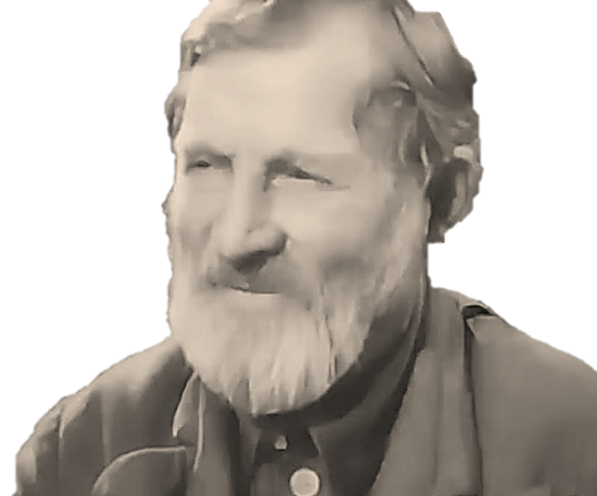
Положение Беларуси во время польско-советской войны
Во время борьбы с польской интервенцией извест- ным стало имя деда Талаша. В 1919 г. в возрасте 75 лет Василий Исаакович Талаш организовал и возгла- вил партизанский отряд численностью около 300 человек. Отряд действовал на территории Белорус- ского Полесья. Эти события стали сюжетом для по- вести Я.Коласа «Трясина». В годы Великой Отечест- венной войны В.И.Талаш принимал участие в борьбе с немецко-фашистскими захватчиками.
В.И.Талаш

Slide 20
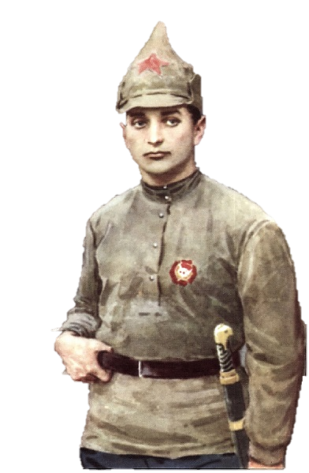
Положение Беларуси во время польско-советской войны
Весной 1920 г., увеличив свою армию с помощью стран Антанты, Польша опять развернула наступ- ление. Красная Армия полу- чила пополнение с Восточ- ного фронта. Главнокоман- дующим Западным фронтом был назначен Михаил Тухачевский. Наступ-
ление Красной Армии началось 14 мая 1920 г., но её войска были отброшены в конце мая за р. Березину
Михаил Тухачевский
Беларусь в марте 1919 - 1920 г.

Slide 21
Положение Беларуси во время польско-советской войны
Новое наступление советских войск началось в середине июня 1920 г. на юге Беларуси. Были ос- вобождены Мозырь, Речица, Бобруйск и другие города. В начале июля началось наступление со- ветских войск на Минском направлении. 10 ию- ля был освобождён Минск, 19 июля – Гродно, а 1 августа – Брест. Дорога на Варшаву была откры- та.
Беларусь в марте 1919 - 1920 г.

Slide 22
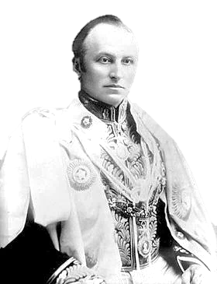
Положение Беларуси во время польско-советской войны
11 июля 1920 г. министр иностранных дел Анг- лии Джордж Керзон направил советскому прави- тельству требование остановить наступление советских войск по линии Гродно-Яловка-Неми- ров-Брест-Литовск, и далее по территории Укра- ины до Карпат. Эта линия должна была стать восточной временной границей Польши. В исто- рической литературе она получила название «линия Керзона». Но советское руководство ре- шило перенести боевые действия дальше на за- пад. Это была серьёзная политическая ошибка.
Джордж Натаниэл Керзон
Беларусь в марте 1919 - 1920 г.

Slide 23
Положение Беларуси во время польско-советской войны
В середине августа 1920 г. Красная Армия дошла до Варшавы. Но Польше была оказана помощь со стороны Англии, Франции, Италии и США. Раз-в ернулось мощное национально-патриотическое движение польского народа в защиту своей ро- дины. 16 августа 1920 г. польские войска переш- ли в наступление. В конце сентября 1920 г. по- ляки захватили Волковыск и Пинск. К началу ок- тября фронт стабилизировался по линии озеро Нарочь - Койданово - Слуцк. Таким образом, За- падная Беларусь была оккупирована Польшей.
Беларусь в марте 1919 - 1920 г.

Slide 24
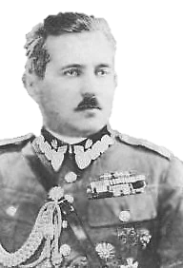
Положение Беларуси во время польско-советской войны
12 октября 1920 г. Советская Россия заключила с Польшей прелиминарный (предварительный) мирный договор. Но и после заключения переми- рия польские войска продолжали наступать. 15 ок- тября 1920 г. они захватили Минск, но 17 октября его покинули, поскольку по условиям перемирия столица Беларуси оставалась за советской сторо- ной. Подписание мирного договора с Польшей при- вело к конфронтации большевиков с белорусскими
эсерами, которые мечтали о созда- нии целостного и независимого бе- лорусского государства. В 1920 г. по Беларуси прокатилась волна анти- большевистских восстаний. Наибо- лее крупным из них было Слуцкое восстание, которое возглавили эсе- ры и которое поддержал своими
вооружёнными силами Станислав Булак-Балахо- вич.
Станислав Булак-Балахович
Беларусь в марте 1919 - 1920 г.

Slide 25
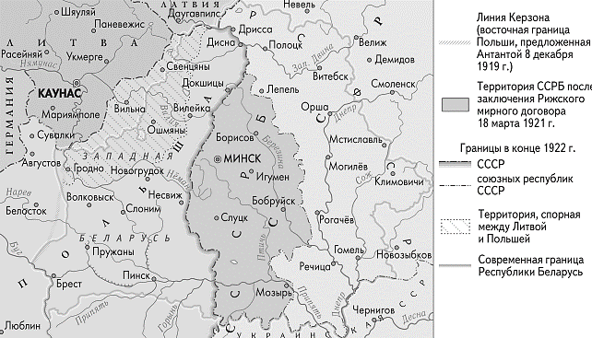
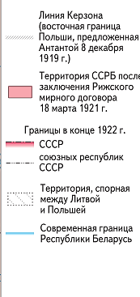
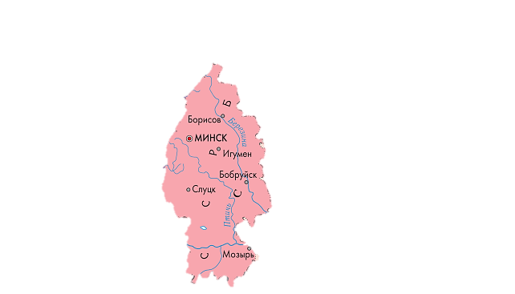
Рижский мирный договор и его последствия для Бела-руси
БССР в 1921 г.
18 марта 1921 г. в Риге был подписан мирный договор между Советской Россией, Украиной и Поль- шей. Представителей Советской Беларуси, как и делегацию БНР, к переговорам в Риге не допустили. Интересы Беларуси на рижских переговорах представляла делегация РСФСР. По Рижскому мирному договору к Польше отходила территория Западной Беларуси с площадью в 113 тыс. км² и населением около 4 млн человек. Витебская и Гомельская губернии, западные уезды Смоленской губернии оста- вались в составе РСФСР. За ССРБ сохранялось только 6 уездов Минской губернии.

Slide 26
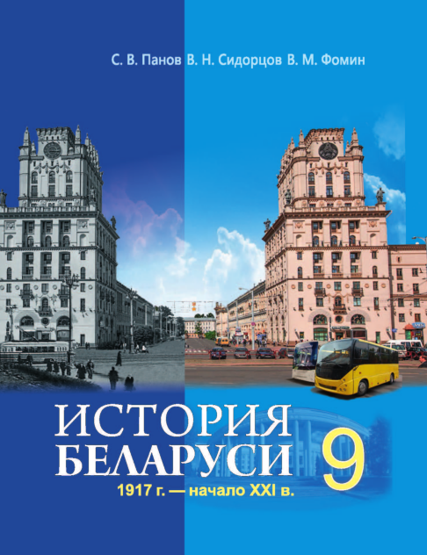
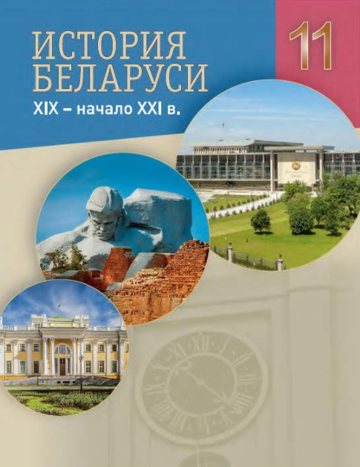
Литература
Панов С.В. и др. История Беларуси. 1917 г. – начало XXI в.: Учебное пособие для 9 класса. – Минск: Издательский центр БГУ, 2019, §2, п. 2; §4, п. 1-2, 4.
Касович А.В. и др. История Беларуси. XIX – начало XXI в.: Учебное пособие для 11 класса. / Под ред. А.В.Касовича, А.П.Со- ловьянова. – Минск: Издательский центр БГУ, 2021, §14, п. 2-4.

